Slide 1
Diseminacijsko izvješće Erasmus mobilnost: University of Maribor 21. 3. – 22. 3.2023.
doc. dr. sc. Suzana Tomaš
Filozofski fakultet u Splitu
Odsjek za učiteljski studij
1

Slide 2
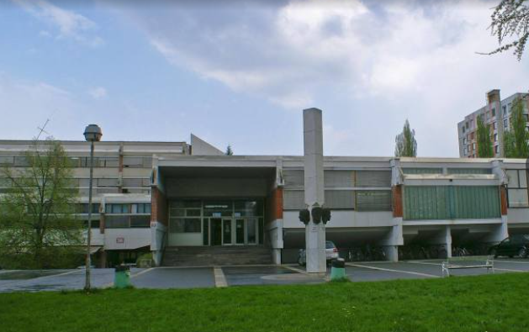
Erasmus+ projekt, akademska godina 2023./2024. Professional Training University of Maribor, Faculty of Education Ime domaćina: Assoc. Prof. TOMAŽ BRATINA, PhD
Prihvatna ustanova

Slide 3
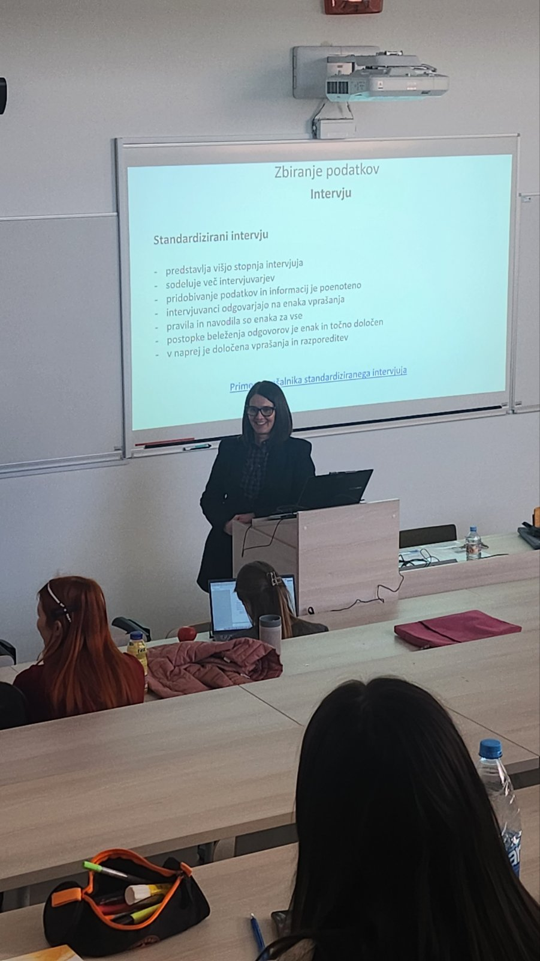
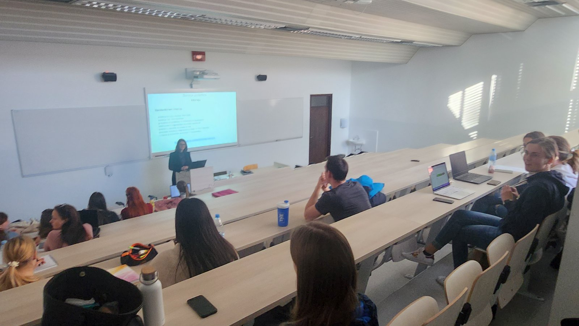
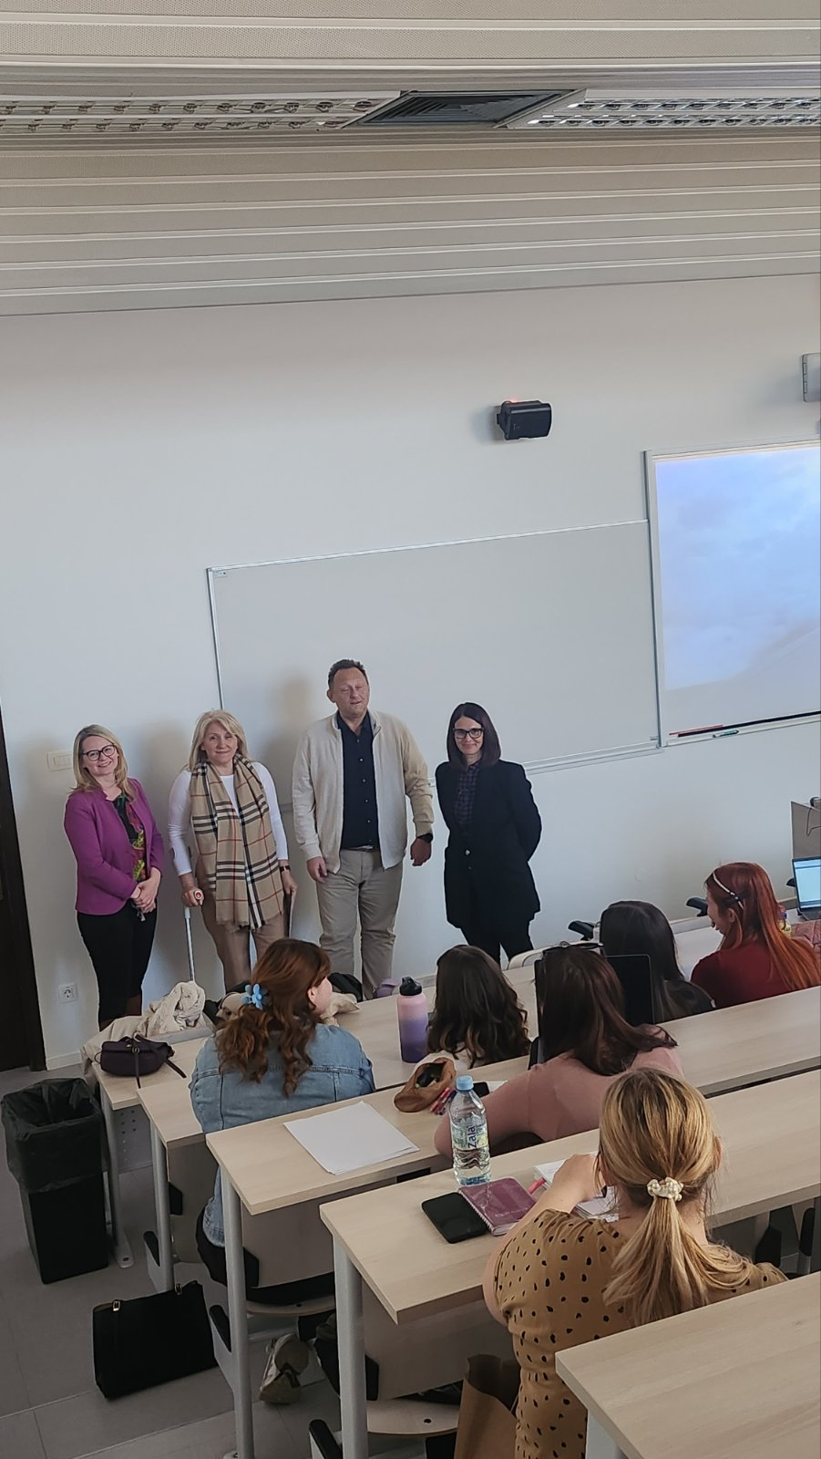
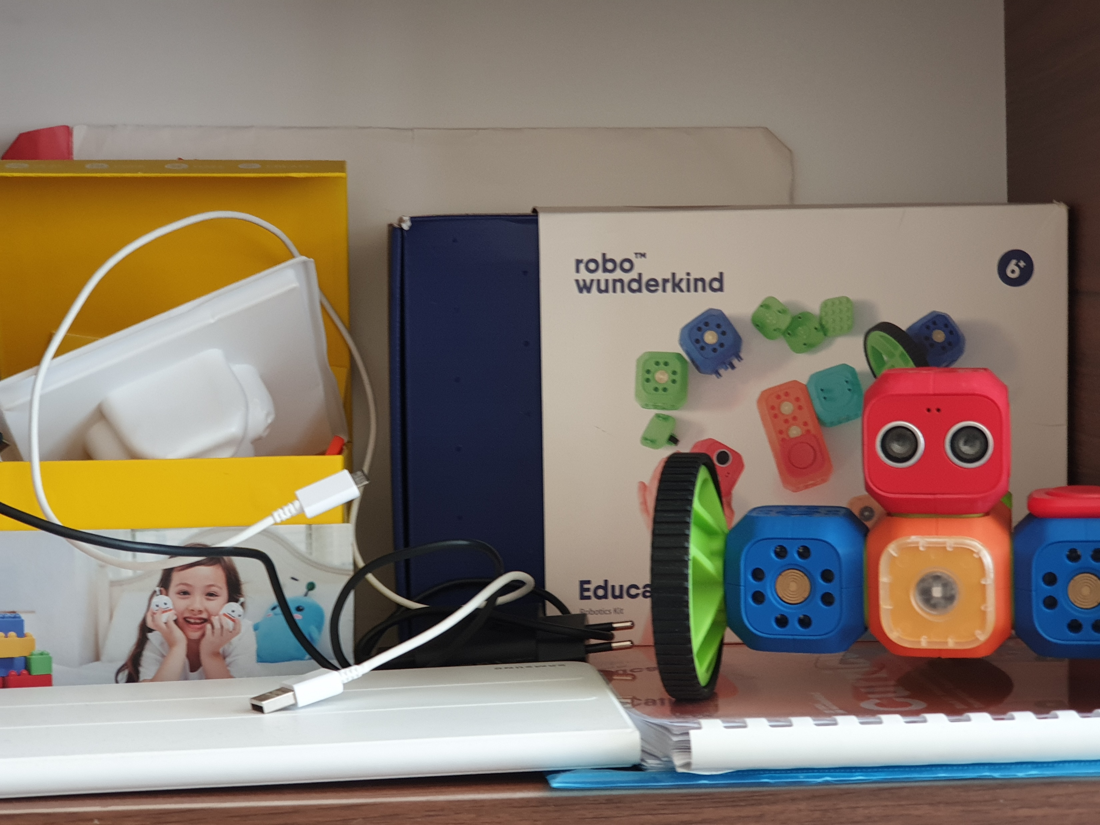
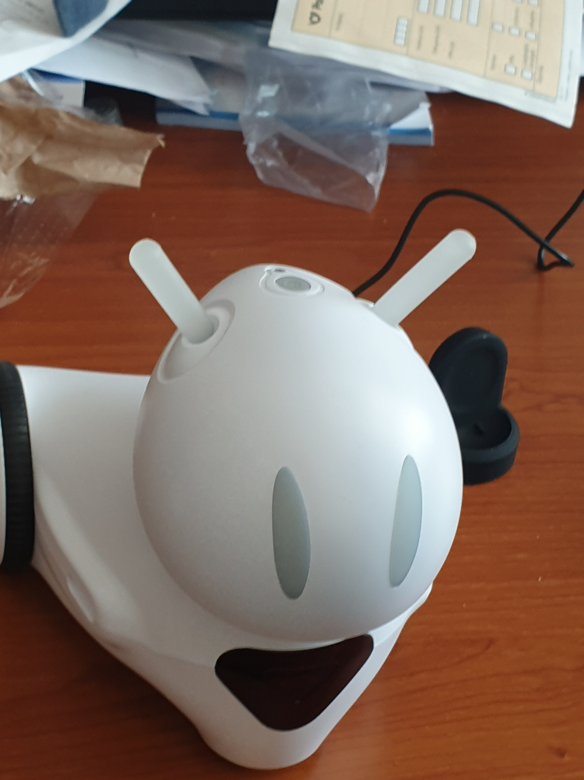
Sadržaj mobilnosti
Posjeta nastavi
Razmjena iskustva
Pregled rezultata znanstvenog istraživanja, dogovor za objavu rada
Komunikacija i suradnja sa studentima i nastavnicima
3

Slide 4
Ostvareni ciljevi:
dogovor o zajedničkim aktivnostima
znanstveno istraživanje
Erasmus mobilnost
gostujuće predavanje
razmjena iskustva
promoviranje vrijednosti i rezultata znanstveno-istraživačkih i nastavnih aktivnosti Filozofskog fakulteta u Splitu

